Slide 1
Hindiston Respublikasi

Slide 2
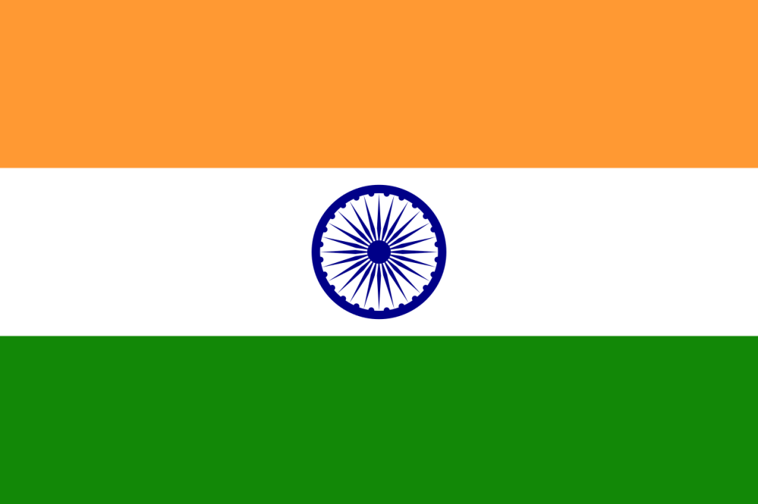
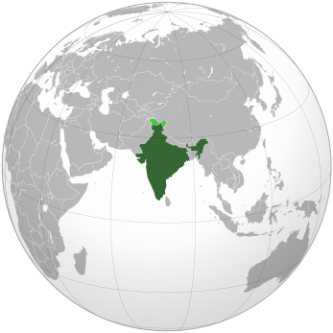
Maydoni: 3287,2 ming km²
Aholisi (2020): 1400,1 mln
Poytaxti: Dehli

Slide 3
Hindiston Respublikasi Janubiy Osiyodagi eng yirik davlat, jahon mamlakatlari orasida maydoni bo‘yicha 7-, aholisi soni bo‘yicha esa 2-o‘rinda turadi. Hududi asosan Hindiston yarimorolida joylashgan. Hindistonga Lakkadiv, Andaman va Nikobar orollari ham tegishli. Yevropa va Osiyo mamlakatlarini bog‘laydigan serqatnov dengiz yo‘llari bo‘yida joylashgani mamlakatning iqtisodiy-geografik o‘rni qulayligini belgilaydi.

Slide 6
Hindiston boshqaruv shakli jihatidan parlamentar respublika, davlat tuzilishiga ko‘ra federatsiya hisoblanadi. Tarkibida 28 ta shtat va 8 ta ittifoqdosh hududlari mavjud. Federatsiya birliklari asosan etnik tamoyil bo‘yicha ajratilgan.

Slide 7
Narendra Modi-Hindiston bosh vaziri

Slide 8
Tabiiy sharoiti va resurslari
Tabiiy sharoiti va resurslari. Hindistonning tabiiy sharoiti xilma-xil, tabiiy resurslari esa ancha boy. Mamlakat hududida sayyoramizdagi eng baland tog‘lar, qalin o‘rmonlar, savannalar bilan qoplangan parchalangan yassi tog‘liklar, bepoyon qumli cho‘llarni uchratish mumkin (114-rasm).
Hindistonda temir, marganes, xrom, titan, uran, toriy rudalari, ko‘mir, olmos, turli qimmatbaho toshlarning zaxiralari ancha katta. Hindistonning turli hududlari va dengiz sayozligidan neft ham topilgan.

Slide 10
Hindiston hududida qish fasli deyarli kuzatilmaydi (Himolay tog‘laridan tashqari). Shu sababli ayrim ekinlardan yiliga 2–3 marta hosil yig‘ib olinadi. Yog‘ingarchilik mavsumiy xarakterga ega bo‘lib asosan iyun-oktyabr oylarida ko‘p yog‘in bo‘ladi. Hindiston hududida sersuv daryolar ko‘p. Ulardan eng yiriklari Himolaydan boshlanib, Bengaliya qo‘ltig‘iga quyiladigan Ganga va Braxmaputra daryolaridir. Shu bilan birga, Godavari, Maxanadi, Kaveri, Krishna, Narmada va
Tapti ham yirik daryolar hisoblanadi.

Slide 13
Aholisi
Hindiston aholisi soni jihatidan dunyo bo‘yicha Xitoydan keyingi ikkinchi o‘rinni egallaydi (2020-y.). Lekin Hindiston aholisining tabiiy o‘sish sur’atlari (yillik hisobda 1,4%) Xitoyga nisbatan ancha yuqoriligi sababli ikki mamlakat aholisi soni orasidagi farq tobora qisqarib bormoqda. Mutaxassislarning fikricha, yaqin yillarda Hindiston jahonning aholisi eng ko‘p bo‘lgan davlatiga aylanadi.
Hindiston jahondagi eng ko‘pmillatli davlatdir. Mamlakatdagi millat, elat va qabilalar turli til oilalariga mansub. Hindlar, bengallar, bixarlar, telugular panjobliklar, tamillar eng ko‘psonli millatlar hisoblanadi. Hindlarning jami aholidagi ulushi 40% dan biroz ko‘proq. Umummilliy rasmiy tillari — hind va ingliz. Shuningdek, turli shtatlarda yana 19 ta til rasmiy maqomga ega.

Slide 14
Mamlakat aholisining diniy tarkibi ham murakkab. Aholining 80% i induizm diniga mansub. Ikkinchi o‘rinda jami aholining 14% ini tashkil qiladigan musulmonlar turadi. Hindistonda xristianlar, sikxlar, buddistlar va boshqa din vakillari ham yashaydi.

Slide 15
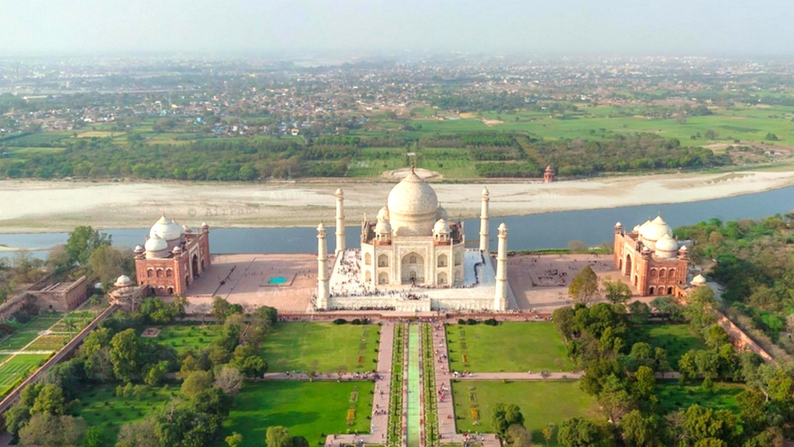
Hindiston tarixida Temuriylar sulolasining yorqin namoyandalaridan biri bo‘lgan Zahiriddin Muhammad Bobur va uning avlodlari beqiyos iz qoldirgan. Mamlakatda Boburiylar saltanati davridan ko‘plab tarixiy-madaniy yodgorliklar qolgan, ulardan eng mashhuri Agra shahridagi Toj Mahal majmuasidir (115-rasm).

Slide 16
Mamlakatning urbanizatsiya darajasi 35% ni tashkil etadi. Shaharlari
orasida Mumbay (Bombey), Kolkata (Kalkutta), Dehli, Bangalor,
Chennay (Madras), Haydarobod, Ahmadobod eng yiriklari hisoblanadi.
Hindiston aholisi ancha notekis joylashgan. Aholi zichligi Ganga daryosi vodiysi va dengizbo‘yi pasttekisliklarida juda yuqori bo‘lsa (1 km² ga 1000 kishidan ko‘proq), baland Himolay tog‘i yonbag‘irlari, Shimoli-g‘arbiy va markaziy qurg‘oqchil hududlarida esa, aksincha, ancha siyrak joylashgan (116-rasm).

Slide 18
Iqtisodiyoti
Iqtisodiyoti. Hindiston jahonda yalpi ichki mahsuloti hajmiga ko‘ra Xitoy va AQSHdan keyingi 3-o‘rinda turadi (2020-y.) va tayanch rivojlanayotgan mamlakatlardan biri sanaladi. Ayni paytda Hindistonni ko‘pincha “tafovutlar mamlakati” deyishadi, chunki unda boylik bilan kambag‘allik, eng zamonaviy ishlab chiqarish korxonalari bilan natural ishlab chiqarishga asoslangan oddiy xo‘jaliklar uyg‘unlashib ketgan (117-rasm).

Slide 20
Hindiston yengil va oziq-ovqat sanoatiga ixtisoslashgan mamlakatdan
tobora zamonaviy texnologiyalarga asoslangan sanoat tarmoqlari
rivojlangan mamlakatga aylanib bormoqda. Mamlakat iqtisodiyotining
asosini metallurgiya, mashinasozlik va kimyo sanoati tashkil etadi.
Hindiston ko‘mir va temir rudalari, osh tuzini qazishda, po‘lat, cho‘yan, mis, alyuminiy eritishda, sement, ip-gazlama, poyabzal ishlab chiqarishda jaho mamlakatlarining birinchi beshtaligiga kiradi. Mamlakatda avtomobilsozlik va kemasozlik ham tez rivojlanmoqda. Bangalor shahri butun dunyoga mashhur zamonaviy axborot texnologiyalarining markazi hisoblanadi.

Slide 22
Qishloq xo‘jaligida mamlakatdagi jami band aholining 40% iga yaqini mehnat qiladi. Tabiiy sharoiti qishloq xo‘jaligini rivojlantirish uchun ancha qulayligi sababli Hindiston hududining yarmidan ko‘pi ekin maydonlariga aylantirilgan. Ekin maydonlarining kattaligiga ko‘ra u jahonda AQSHdan keyingi 2-o‘rinda turadi. Mamlakat ekin maydonlarining 2/5 qismi sug‘orishni talab qiladi. Sug‘oriladigan maydonlar hajmiga ko‘ra Hindiston faqat Xitoydan keyin turadi. Hozirgi vaqtda Hindiston sholi, bug‘doy, kartoshka, shakarqamish, yeryong‘oq, sabzavot, meva, paxta, choy, murch, turli dorivor ekinlar yetishtirish bo‘yicha jahon mamlakatlarining birinchi uchligiga kiradi.

